Slide 1
Reazioni chimiche
Trasformazioni di alcune molecole (reagenti) in altre (prodotti) attraverso un cambio di connessioni (legami) tra gli atomi.
Le reazioni vengono rappresentate attraverso equazioni chimiche:
$2 H_{2} + O_{2} \underset{→}{} 2{ H}_{2}O$
I coefficienti stechiometrici di una reazione sono necessari per il principio di conservazione della massa: il numero e il tipo di atomi tra i reagenti deve essere uguale al numero e al tipo di atomi tra i prodotti.
Nell’esempio: $2 H_{2} + O_{2} →2{ H}_{2}O$
Due molecole di idrogeno (H₂) si combinano con una molecola di ossigeno (O₂) per dare due molecole di acqua (H₂O).
Tra i reagenti: (2x2) = 4 atomi di idrogeno, 2 atomi di ossigeno
Tra i prodotti: (2x2) = 4 atomi di idrogeno, 2 atomi di ossigeno
L’equazione è bilanciata.
coefficienti stechiometrici
1
reagenti
prodotti

Slide 2
Il segno → in una equazione chimica indica che il processo avviene fino al consumo totale di almeno uno dei reagenti. La reazione si dice completa.
Il segno indica una reazione all’equilibrio, cioè una reazione in cui reagenti e prodotti non vengono consumati completamente.
Le equazioni chimiche possono indicare anche lo stato di aggregazione delle specie coinvolte nella reazione:
$2 H_{2(g)} + O_{2(g)} →2{ H}_{2}O_{(l)}$
Stati di aggregazione: (g) = gas, (l) = liquido,
(s) = solido, (solv) = solvatato,
(aq) = in soluzione acquosa.
Possono essere presenti anche i segni: ↓ che indica che una specie lascia il sistema di reazione perché precipita dalla soluzione, e ↑ che indica che una specie lascia il sistema di reazione nella forma di gas.
Nel caso siano presenti coefficienti stechiometrici frazionari, è possibile moltiplicare in modo da ottenere coefficienti interi:
$$C_{4}H_{10} + {13}/2O_{2} →4 CO_{2} +5{ H}_{2}O$$
$$2 C_{4}H_{10} + 13 O_{2} →8 CO_{2} +10{ H}_{2}O$$
x2

Slide 3
Un esempio di bilanciamento di reazioni:
$$KClO_{3} →KCl+O_{2}$$
1 atomo di K tra i reagenti, 1 atomo di K tra i prodotti
1 atomo di Cl tra i reagenti, 1 atomo di Cl tra i prodotti
3 atomi di O tra i reagenti, ma 2 atomi di ossigeno tra i prodotti
$$2 KClO_{3} →KCl+3 O_{2}$$
6 atomi di O tra i reagenti, 6 atomi di ossigeno tra i prodotti
2 atomi di K tra i reagenti, 1 atomo di K tra i prodotti
2 atomi di Cl tra i reagenti, 1 atomo di Cl tra i prodotti
$$2 KClO_{3} →2 KCl+3 O_{2}$$
6 atomi di O tra i reagenti, 6 atomi di ossigeno tra i prodotti
2 atomi di K tra i reagenti, 2 atomi di K tra i prodotti
2 atomi di Cl tra i reagenti, 2 atomi di Cl tra i prodotti
Altri esempi:
$${Be}_{2}C+ H_{2}O→Be{(OH)}_{2}+CH_{4}$$
$$NH_{3}+CuO→Cu+N_{2}+H_{2}O$$
$$C_{2}H_{6}+O_{2}→ CO_{2} +{ H}_{2}O$$
$${Be}_{2}C+4 H_{2}O→2 Be{(OH)}_{2}+CH_{4}$$
$$2 NH_{3}+3 CuO→3 Cu+N_{2}+3 H_{2}O$$
$$2 C_{2}H_{6}+7 O_{2}→4 CO_{2} +6 H_{2}O$$

Slide 4
Quando le reazioni avvengono in ambiente acquoso, le specie ioniche (sali e altri elettroliti forti) si dissociano negli ioni che le costituiscono. In questo caso, alcuni ioni partecipano alla reazione, altri (indicati come ioni spettatori) rimangono inalterati in soluzione acquosa
Esempio: $Mg{(OH)}_{2(aq)}+ 2 H{Cl}_{(aq)}→Mg{Cl}_{2(aq)}+2 H_{2}O_{(l)}$
In questa reazione alcune specie sono dissociate negli ioni che le costituiscono. In particolare: $Mg{(OH)}_{2(aq)} → {Mg}_{(aq)}^{2+}+2 {OH}_{(aq)}^{−}$
$Mg{Cl}_{2(aq)}→{Mg}_{(aq)}^{2+}+2 {Cl}_{(aq)}^{−}$
$H{Cl}_{(aq)}→H_{(aq)}^{+}+{Cl}_{(aq)}^{−}$
Riscrivendo l’equazione in forma ionica:
$${Mg}_{(aq)}^{2+}+2 {OH}_{(aq)}^{−}+2 H_{(aq)}^{+}+{2 Cl}_{(aq)}^{−}→{Mg}_{(aq)}^{2+}+2 {Cl}_{(aq)}^{−}+2 H_{2}O_{(l)}$$
Gli ioni spettatori possono essere omessi: ${OH}_{(aq)}^{−}+H_{(aq)}^{+}→ H_{2}O_{(l)}$.
Per le reazioni in forma ionica, è necessario considerare anche il bilanciamento delle cariche: la carica complessiva tra i reagenti deve essere pari alla carica complessiva tra i prodotti.

Slide 5
Per indicare il ruolo del solvente in una reazione, questo può essere indicato sopra la freccia che indica il procedere della reazione
Esempi: $NaNO_{3(s)}\underset{→}{H_{2}O} {Na}_{(aq)}^{+}+NO_{3(aq)}^{−}$
${Al}_{2}S_{3(s)} \underset{→}{H_{2}O} 2 {Al}_{(aq)}^{3+}+3 S_{(aq)}^{2−}$

Slide 6
Relazioni ponderali in una reazione chimica
I coefficienti stechiometrici di una reazione bilanciata rappresentano le moli di reagenti che si combinano tra loro, per dare le moli di prodotti indicate dei coefficienti stechiometrici dei prodotti.
Conoscendo le masse molari di reagenti e prodotti, possiamo calcolare anche la massa di ciascuna delle sostanze che reagiscono.
Ad esempio: Quanto ossigeno reagisce con 10.0 g di gas metano (CH₄) per produrre diossido di carbonio e acqua?

Slide 7
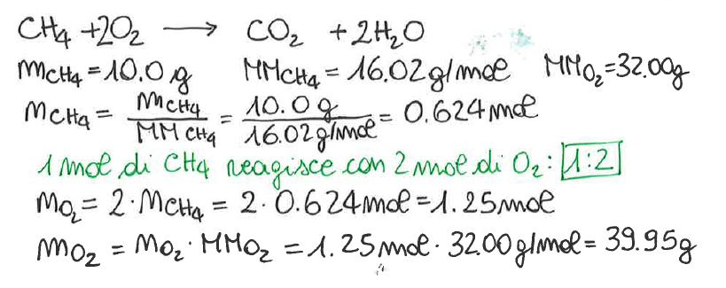
Relazioni ponderali in una reazione chimica
I coefficienti stechiometrici di una reazione bilanciata rappresentano le moli di reagenti che si combinano tra loro, per dare le moli di prodotti indicate dei coefficienti stechiometrici dei prodotti.
Conoscendo le masse molari di reagenti e prodotti, possiamo calcolare anche la massa di ciascuna delle sostanze che reagiscono.
Ad esempio: Quanto ossigeno reagisce con 10.0 g di gas metano (CH₄) per produrre diossido di carbonio e acqua?

Slide 8
Esempio:
Il litio metallico reagisce con l’acqua per dare idrossido di litio e idrogeno molecolare. Scrivere la reazione bilanciata e calcolare la massa di acqua che viene consumata da 7.0 g di litio e le masse di idrogeno e idrossido di litio che vengono prodotte.

Slide 9
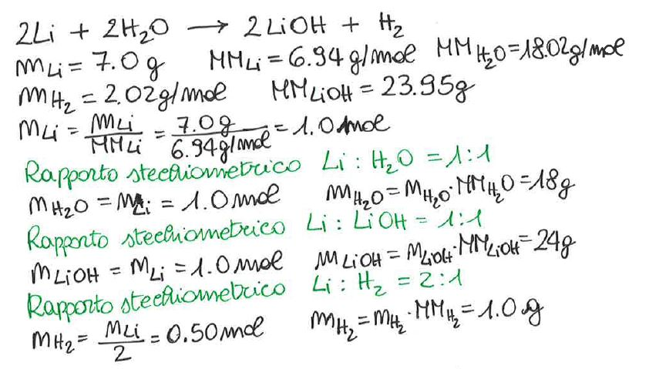
Esempio:
Il litio metallico reagisce con l’acqua per dare idrossido di litio e idrogeno molecolare. Scrivere la reazione bilanciata e calcolare la massa di acqua che viene consumata da 7.0 g di litio e le masse di idrogeno e idrossido di litio che vengono prodotte.

Slide 10
Reagente limitante
Quando due composti reagiscono tra loro nelle quantità esattamente previste dalla stechiometria di reazione, al termine delle reazione entrambi sono stati consumati. Si dice in questo caso che i composti sono in quantità stechiometrica.
In molti casi, tuttavia, un reagente è in quantità superiore all’altro. In questo caso il reagente che è in quantità stechiometrica inferiore (reagente limitante) viene consumato completamente prima dell’altro (reagente in eccesso).
Una volta consumato uno dei due reagenti, la reazione ha termine perchè non può continuare in assenza di entrambi i reagenti.
Per calcolare la quantità di prodotto che è possibile ottenere dobbiamo prima di tutto individuare qual è il reagente limitante e qual è il reagente in eccesso. La quantità di prodotto che si forma dipende dalla quantità di reagente limitante presente.

Slide 11
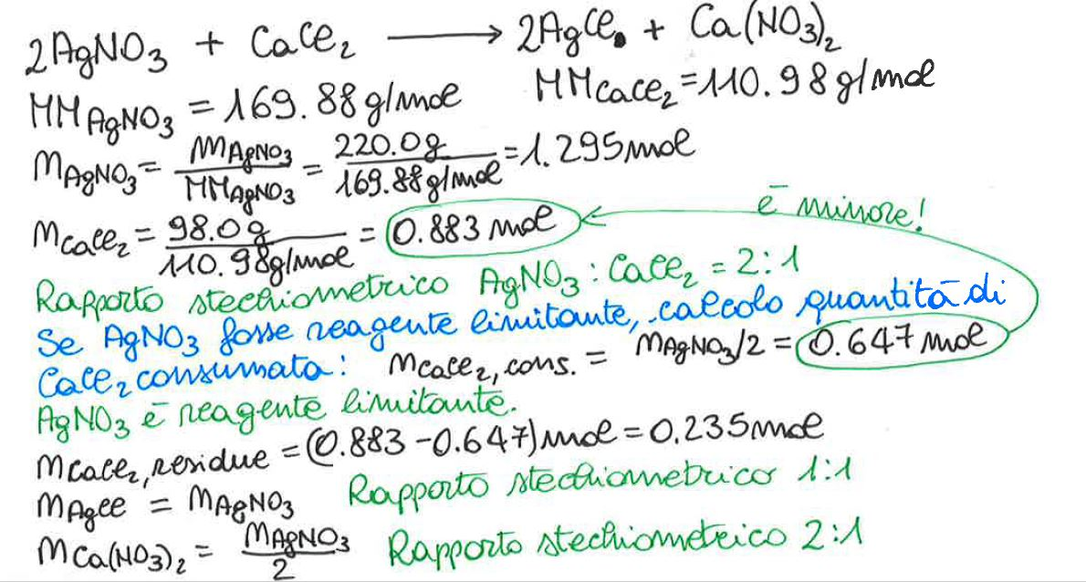
Esempio:
220.0 g di nitrato d’argento vengono aggiunti ad una soluzione contente 98.0 g di cloruro di calcio. Si formano cloruro d’argento e nitrato di calcio. Individuare il reagente limitante, calcolare la quantità del reagente in eccesso che rimane e le quantità dei due prodotti che si formano durante la reazione.

Slide 12
Esempio:
Se 0.86 mol di diossido di manganese reagiscono con 48.2 g di acido cloridrico, per produrre dicloruro di manganese, cloro molecolare e acqua, quale reagente sarà consumato per primo? E quanti grammi di cloro saranno prodotti?

Slide 13
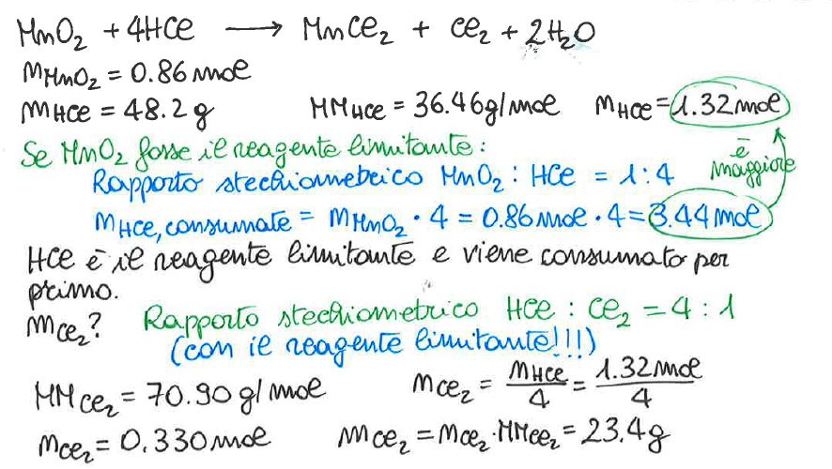
Esempio:
Se 0.86 mol di diossido di manganese reagiscono con 48.2 g di acido cloridrico, per produrre dicloruro di manganese, cloro molecolare e acqua, quale reagente sarà consumato per primo? E quanti grammi di cloro saranno prodotti?

Slide 14
Resa
Come abbiamo visto in precedenza, dalla quantità di reagente limitante presente nell’ambiente di reazione possiamo calcolare la quantità di prodotto che dovremmo ottenere. Tuttavia, nella realtà delle condizioni sperimentali, la quantità di prodotto che otteniamo è solitamente minore a quella attesa.
La resa di una reazione rappresenta, in percentuale, la quantità di prodotto ottenuta, rispetto a quella prevista:
$Resa= \frac{m_{ottenuta di X}}{m_{teorica di X}}∙100=$ $\frac{n_{ottenute di X}}{n_{teoriche di X}}$ $∙100$
Ad esempio: Si considera la seguente reazione: $CaO+3 C →CaC_{2}+CO$
300 g di ossido di calcio vengono fatti reagire con carbone. Si ottengono 248 g di CaC₂. Calcolare la resa di questa reazione.
${MM}_{CaO}=56.08 g/mol$ $n_{CaO}=\frac{m_{CaO}}{{MM}_{CaO}}=\frac{300 g}{56.08 g/mol}=5.35 mol$
Rapporto stechiometrico CaO : CaC₂ = 1 : 1 $n_{CaC2, teoriche}=5.35 mol$
${MM}_{CaC2}=64.1 g/mol$ $n_{CaC2, ottenute}=\frac{m_{CaC2}}{{MM}_{CaC2}}=\frac{248 g}{64.1 g/mol}=3.87 mol$
$Resa=$ $\frac{n_{ottenute di CaC2}}{n_{teoriche di CaC2}}$ $∙100=\frac{3.87 mol}{5.35 mol}∙100=72.3\%$

Slide 15
Esempio:
6.50 g di alcol etilico (C₂H₆O) vengono fatti reagire con 15.1 g di triioduro di fosforo, per formare ioduro di etile (C₂H₅I) e acido fosfonico. Se la reazione ha una resa del 60%, calcolare la massa di ioduro di etile ottenuta.

Slide 16
Esempio:
6.50 g di alcol etilico (C₂H₆O) vengono fatti reagire con 15.1 g di triioduro di fosforo, per formare ioduro di etile (C₂H₅I) e acido fosfonico. Se la reazione ha una resa del 60%, calcolare la massa di ioduro di etile ottenuta.

Slide 17
Purezza dei reagenti
In alcuni casi, la quantità di un reagente che viene pesata non è quella che poi sarà disponibile per la reazione, in quanto nel materiale pesato non sono presenti solo le molecole di reagente, ma anche altre sostanze. In questo caso si dice che il reagente non è puro.
Conoscendo la percentuale (in peso) delle molecole di reagente che sono presenti nel campione, possiamo comunque calcolare la quantità di prodotto che si forma. Tale percentuale prende il nome di purezza.
Ad esempio: Calcolare la quantità di idrossido di potassio che può essere ottenuta da 5 g di potassio con purezza al 70% che vengono fatti reagire con acqua. Nella reazione si forma anche idrogeno molecolare.

Slide 18
Esempio:
La calcinazione è un trattamento termico che porta alla decomposizione in ossido del metallo e diossido di carbonio. La calcinazione di 100 g di un minerale che contiene CaCO₃ e MgCO₃ ha prodotto 36.4 g di CaO e 16.7 g di MgO. Calcolare la percentuale dei due carbonati nel minerale.

Slide 19
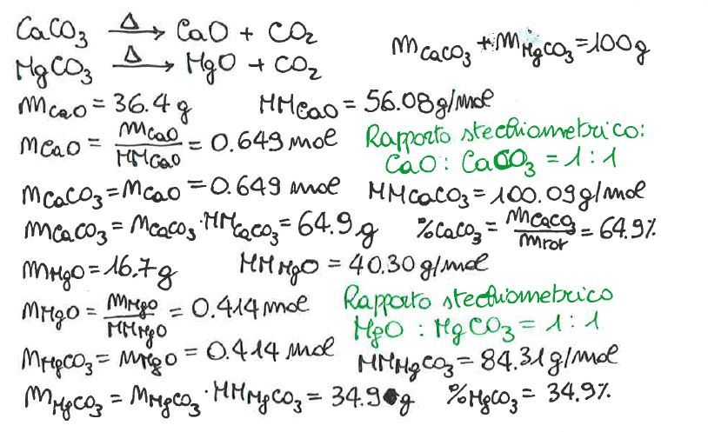
Esempio:
La calcinazione è un trattamento termico che porta alla decomposizione in ossido del metallo e diossido di carbonio. La calcinazione di 100 g di un minerale che contiene CaCO₃ e MgCO₃ ha prodotto 36.4 g di CaO e 16.7 g di MgO. Calcolare la percentuale dei due carbonati nel minerale.

